Slide 1

Возникновение религий
Степанова Юлия Константиновна
4Б класс
МБОУ г. Иркутска СОШ с углубленным изучением отдельных предметов № 2
2013 г.

Slide 2
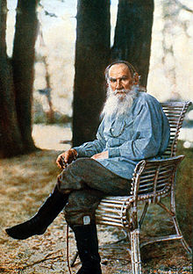
«Вера есть сила жизни. Если человек живет, то он во что-нибудь да верит. Если б он не верил, что для чего-нибудь надо жить, то он бы не жил»
Л. Н. Толстой

Slide 3

ПРОВЕРЬ СЕБЯ!
а) да
б) это материальные и духовные ценности, которые создает человек на протяжении всей истории
а) идеи и образы, которые создали художники, писатели, зодчие..., а также понятия, нравственные нормы поведения человека, религии
б) в каждой религии необходимо было иметь специальное место для совершения ритуалов

Slide 4
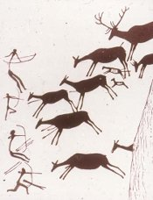
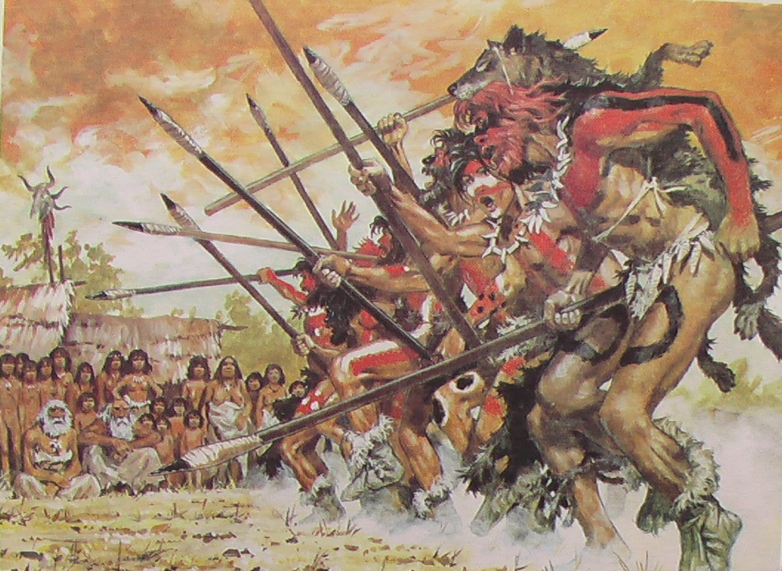
ВОЗНИКНОВЕНИЕ РЕЛИГИЙ

Slide 5

Что мы узнаем?
Как древние люди заботились о душах своих предков
Что такое многобожие и пантеон
Какой народ в мире впервые поверил в Единого Бога и что такое Завет

Slide 6
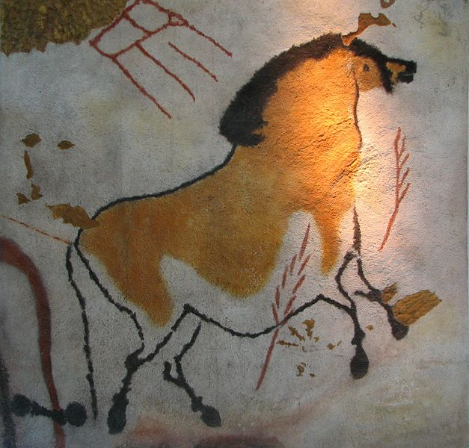
Изображение лошади из пещеры Ласко

Slide 7
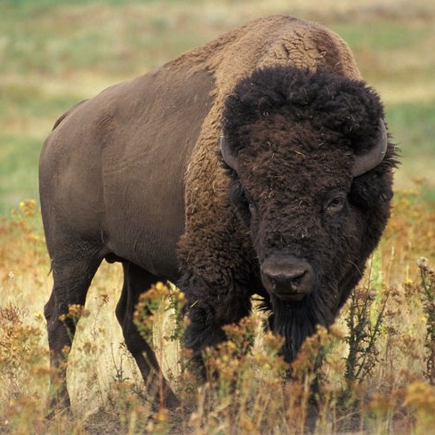
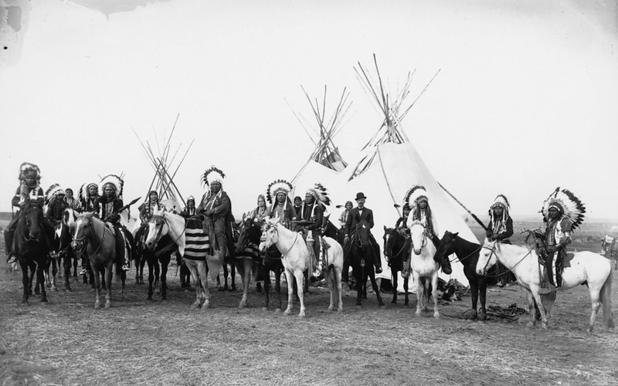
Индейцы племени Дакота

Slide 8
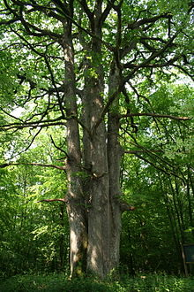
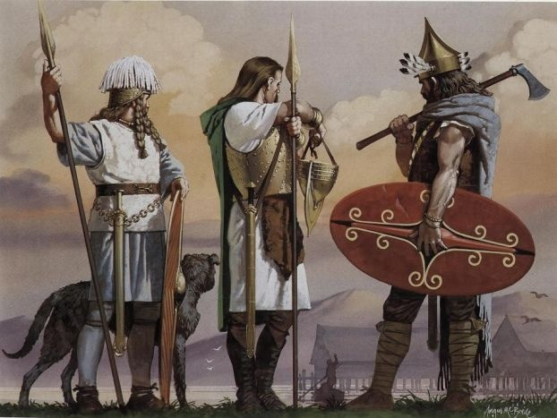
Племена Кельтов

Slide 9
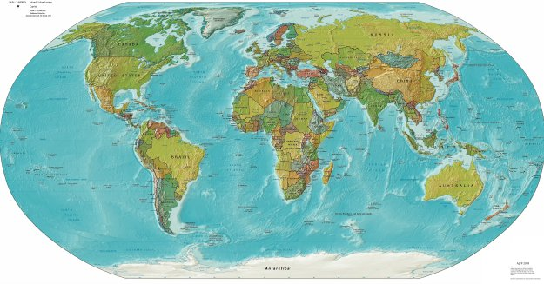
Рим, Греция, Египет
Индия, Китай, Япония

Slide 10
Пантеон
Все боги одной религии называются пантеоном
Многобожие
А сама религия, почитающая много богов,
называется многобожием

Slide 11
Религия ИУДАИЗМ

Slide 12
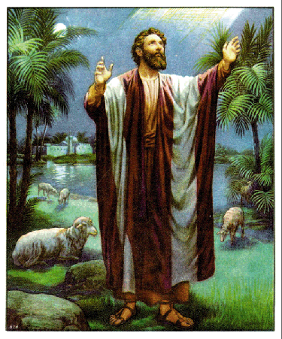
Авраам
Бог сказал: "Выйди из земли твоей и из
дома отца твоего в землю,
которую Я укажу тебе. Я произведу от тебя великий
народ и благословлю тебя и возвеличу имя твое»

Slide 13
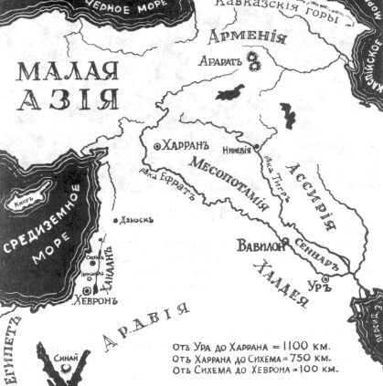
Земля Обетованная

Slide 14
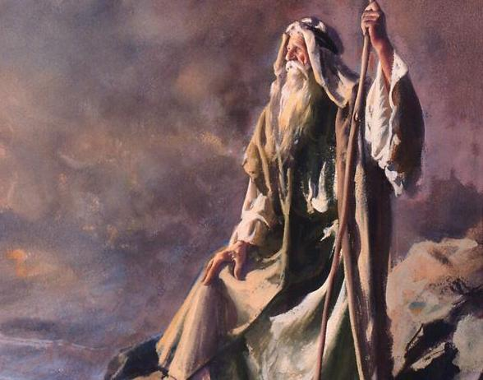
Моисей

Slide 15
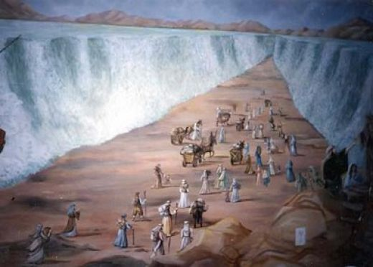
Переход через Красное море

Slide 16
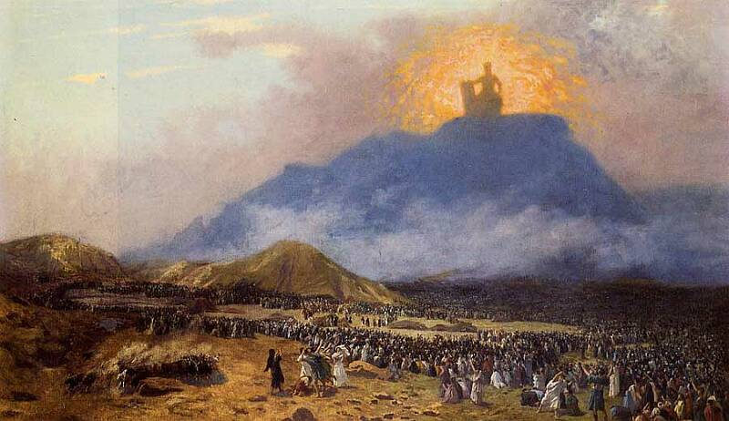
Моисей на горе Синай

Slide 17
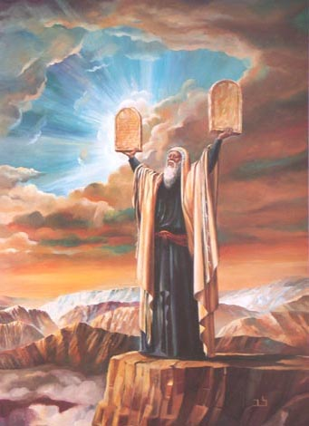

Каменные скрижали
Не убий
Не укради

Slide 18

Завет –
это договор Моисея с богом
Бог
оберегает
народ
должен соблюдать заповеди

Slide 19
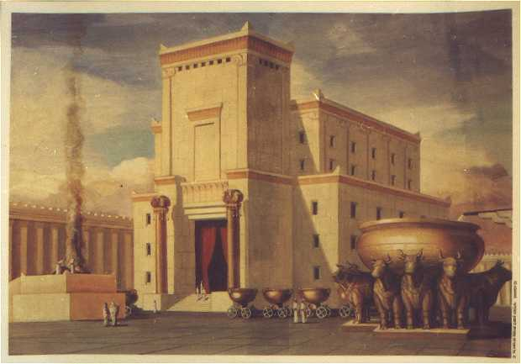
Иерусалимский храм

Slide 20
Авраам
Земля Обетованная
Египет
Моисей
Заветы
Иерусалимский храм

